Slide 1

예외 처리

Slide 2
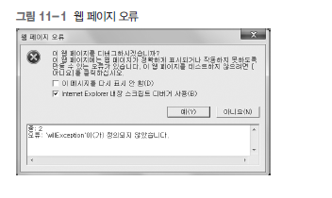
11. 예외 처리
예외 처리Exception handling 란?
  프로그램이 실행되는 동안 문제가 발생하면 프로그램 자동 중단
    프로그램이 대처할 수 있게 처리하는 것
  예외Exception
    프로그램 실행 중 발생하는 오류
  에러Error
    프로그래밍 언어의 문법적 오류

Slide 3
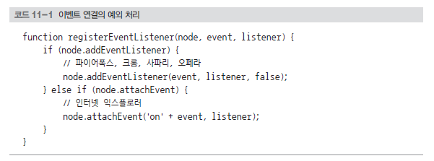
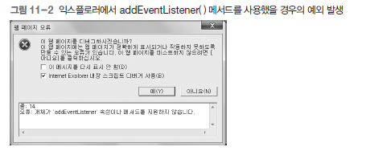
11.1 기본 예외 처리
기본 예외 처리
  예외가 발생하지 않게 사전에 해결하는 것

Slide 4
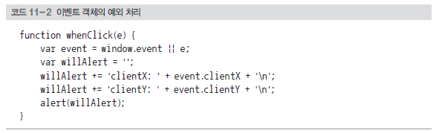
11.1 기본 예외 처리
이벤트 객체의 예외 처리
  브라우저 별 이벤트 객체 위치 다름
  브라우저에 구애 받지 않는 방식으로 코드 작성
  대부분의 예외 처리는 기본 예외 처리를 사용해 처리 가능

Slide 5
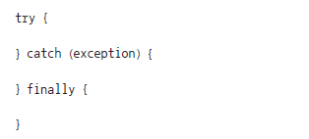
11.2 고급 예외 처리
고급 예외 처리
  try 키워드, catch 키워드, finally 키워드 사용해 예외 처리
    try catch finally 구문
      try 구문 안에서 예외가 발생하면 catch 구문에서 처리
      finally 구문
        필수 사항은 아님
        예외 발생 여부와 상관없이 수행돼야 하는 작업이 있을 때 사용

Slide 6
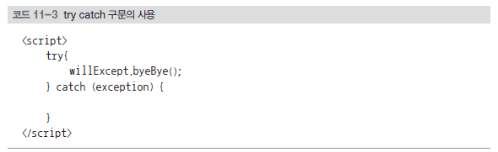
11.2 고급 예외 처리
예제 코드 11-3]
  willExcept라는 객체 없고 byeBye() 메서드도 존재하지 않음
    프로그램은 정말 ‘Bye’
    강제로 예외를 발생시킨 예제
    try 구문 안에서 예외 발생
      더 이상 try 구문 진행하지 않고 catch 구문 실행

Slide 7
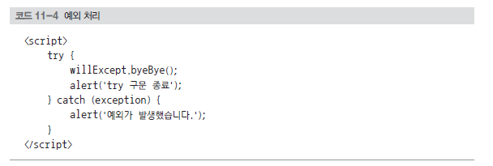
11.2 고급 예외 처리
예제 코드 11-4]
  willExcept.byeBye()를 실행하려는 순간 예외 발생
    catch 구문을 실행
    첫 번째 경고창은 출력하지 않으며, 두 번째 경고창만 출력

Slide 8
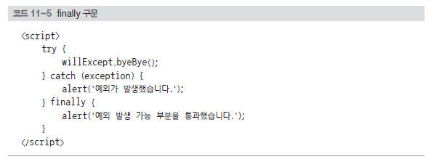
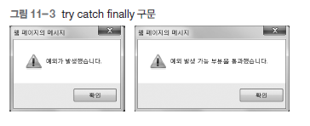
11.2 고급 예외 처리
예제 코드 11-5]
  try catch finally 구문 동작
    try 구문에서 예외 발생하고 catch 구문 실행
    try 구문에서 예외가 발생하든 안 하든 무조건 finally 구문 실행

Slide 9
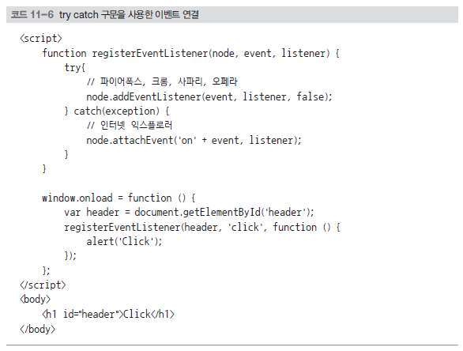
11.2 고급 예외 처리
예제 11-6]
  고급 예외 처리 기법에서 이벤트 리스너 추가 하기
    파이어폭스, 크롬, 사파리, 오페라 브라우저라면 try 구문 실행
    인터넷 익스플로러라면 try 구문에서 예외 발생해 catch 구문 실행

Slide 10
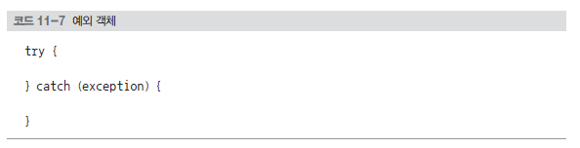
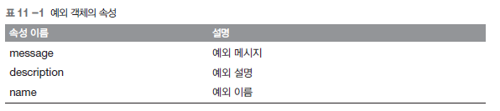
11.3 예외 객체
예외 객체란?
  try catch 구문을 사용할 때 catch의 괄호 안에 입력하는 식별자
  e나 exception이라는 식별자 사용

Slide 11
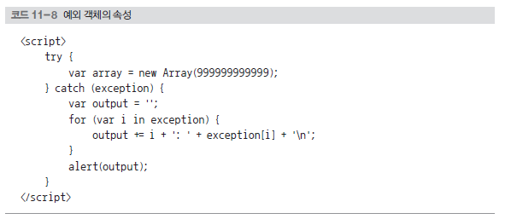
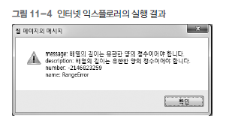
11.3 예외 객체
예제 코드 11-8]
  자바스크립트는 배열의 크기가 한정돼 있으므로 예제는 예외 발생
    객체의 속성 출력

Slide 12
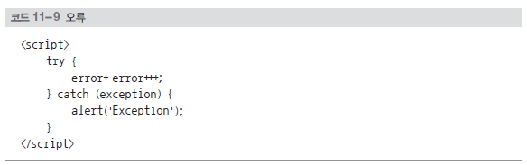
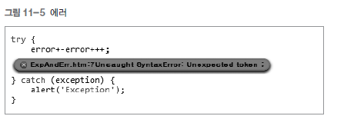
11.4 에러와 예외
에러와 예외를 구분하는 가장 간단한 방법
  try catch 구문으로 해결할 수 있는 것이 예외
  해결할 수 없는 것이 에러
  예제 코드 11-9]

Slide 13
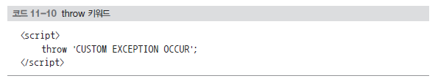
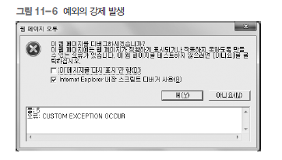
11.5 예외 강제 발생
예외를 강제로 발생시켜야 할 때
  throw 키워드 사용
  예제 코드 11-10]

Slide 14
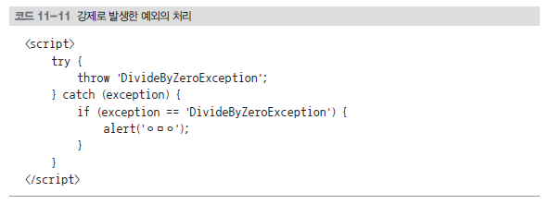
11.5 예외 강제 발생
예외 강제 발생 예제
  객체 사용하는 사용자에게 주의를 줄 수도 있고 예외 관련 처리 가능
  예제 코드 11-11]

Slide 15
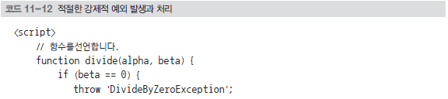
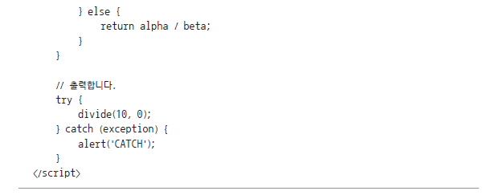
11.5 예외 강제 발생
예제 코드 11-12]
  코드 11-12의 divide() 함수는 0으로 대상을 나누지 못하게
  자바스크립트는 특정 숫자를 0으로 나눈다고 해서 문제는 없음
    0으로 나누는 것을 막고 싶고, 발생하면 알려줄 수 있게 예외 강제 발생
    divide() 함수를 실행할 때 예외 발생하므로 catch 구문 실행
      경고창에 문자열 ‘CATCH’ 출력

